Slide 1
Автор: учитель истории МОУ СОШ №11 с.Золотое Кадыкова Татьяна Александровна
Крещение Руси

Slide 2
Князь Владимир

Slide 3
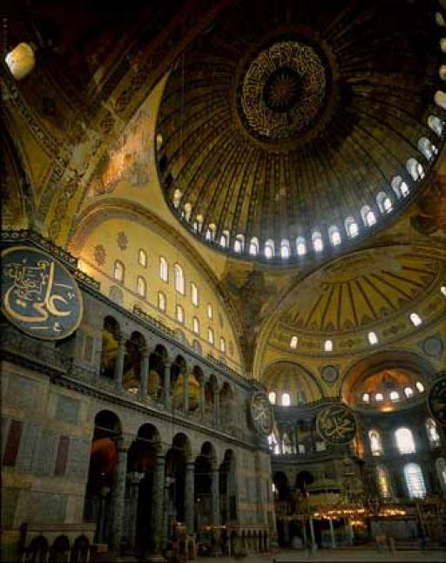
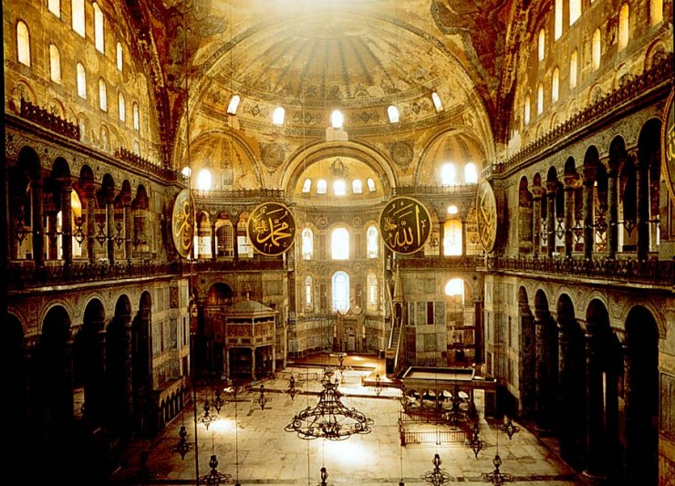
Православные храмы

Slide 4
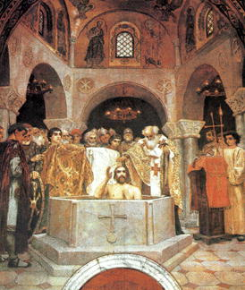
Крещение
князя Владимира
в в Корсуни в 988 году

Slide 5
К.В.Лебедев . Крещение киевлян.

Slide 6
Нужно ли было крестить Русь?

Slide 7
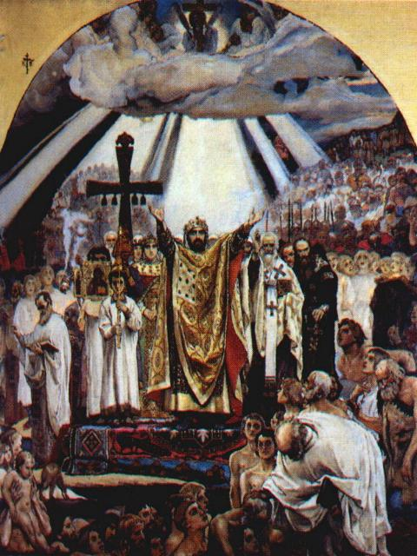
В.Васнецов. Крещение Руси
Значение крещения Руси:
Объединение восточнославянских племен
Укрепление власти князя
Создание церковной организации
Развитие просвещения и культуры
Смягчение нравов.

Slide 8
Используемые источники:
http://images.yandex.ru/yandsearch
http://classic-online.ru/ru/production/3113
http://ru.wikipedia.org/wiki/

